Slide 1

Notes:
Bienvenue au deuxième module du cours en ligne du GTFCC sur la surveillance du choléra pour le personnel soignant.

Slide 2

Notes:
Ce module se concentre sur les principes pour la surveillance du choléra qui sont toujours applicables, quelle que soit la situation du choléra.

Slide 3

Qu'allez-vous apprendre ?
Identifier les patients suspects de choléra
Collecter des informations standard sur ces patients
Tester ces patients
Notes:
À l'issue de ce module, vous saurez comment :
identifier les patients suspects de choléra ;
collecter des informations standard sur les patients suspects de choléra ;
et comment tester les patients suspects de choléra.

Slide 4

Signes et symptômes du choléra
Photo adaptée de : OMS/Mulugeta Ayene
Notes:
Commençons par les signes et les symptômes du choléra.

Slide 5


Diarrhée aqueuse aiguë
La diarrhée aqueuse aiguë (DAA) est un signe de choléra
Toute diarrhée n’est pas de la DAA
Diarrhée : ≥ 3 selles molles au cours d'une période de 24 heures
Aqueuse : Selles liquides et non sanglantes (pouvant contenir du mucus)
Aiguë : Dure moins de 7 jours
Notes:
La diarrhée aqueuse aiguë, également appelée DAA, est un signe clé permettant de suspecter le choléra.
La diarrhée aqueuse aiguë n'est pas tout type de diarrhée.
Il s'agit d'une diarrhée s'il y a au moins trois selles molles au cours d'une période de 24 heures.
Elle est aqueuse si les selles sont liquides et non sanglantes. Elles peuvent contenir du mucus.
Elle est aiguë si elle dure moins de 7 jours.

Slide 6

DAA et déshydratation
Le personnel soignant évalue le niveau de déshydratation des patients atteints de DAA pour déterminer le plan de réhydratation
Déshydratation sévère
Un ou plusieurs signes de danger
Léthargique ou inconscient
Pouls absent ou faible
Détresse respiratoire
Les patients avec déshydratation sévère sont réhydratés par voie intraveineuse
Ou
Au moins deux des signes suivants
Yeux enfoncés
Ne peut pas boire ou boit insuffisamment
Pli de peau disparaît très lentement
Les autres patients sont traités avec une solution de réhydratation orale
Notes:
La diarrhée aqueuse aiguë peut entraîner une déshydratation.
Il est important d'évaluer le niveau de déshydratation des patients atteints de diarrhée aqueuse aiguë afin de déterminer le plan de réhydratation approprié.
Un patient souffre de déshydratation sévère s'il présente au moins un signe de danger, c'est-à-dire s'il est léthargique ou inconscient, si son pouls est absent ou faible, ou s'il présente une détresse respiratoire.
Si aucun signe de danger n'est présent, un patient présente tout de même une déshydratation sévère si au moins deux des signes suivants sont présents : avoir les yeux enfoncés, ne pas pouvoir boire ou boire insuffisamment, ou avoir un pli de peau disparaissant très lentement.
Les patients souffrant de déshydratation sévère ont besoin d'une réhydratation par voie intraveineuse.
Les autres patients sont généralement traités par réhydratation orale.

Slide 7
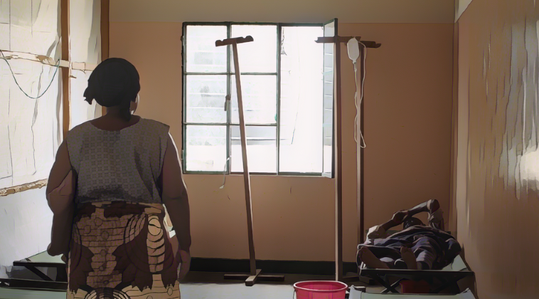
Patients suspects de choléra
Photo adaptée de : Raissa Karama Rwizibuka/Wellcome Trust
Notes:
Voyons comment identifier les patients suspects de choléra.

Slide 8
Définitions de cas
Selon la situation du choléra, différentes définitions de cas s'appliquent
Zones sans épidémie de choléra
Zones avec épidémie de choléra
Patients âgés de 2 ans ou plus avec DAA et déshydratation sévère
ou
Patients âgés de 2 ans ou plus décédés de DAA
Patients avec DAA
(ou décédés de DAA)
Critères d'âge et de déshydratation sévère
Pas de critères d'âge et de déshydratation
Limite les fausses suspicions de choléra
Évite de surcharger les systèmes de détection précoce
Permet une surveillance sensible
Notes:
Pour identifier les patients suspects de choléra, des définitions de cas de surveillance sont appliquées. Il est important de noter que différentes définitions des cas suspects de choléra s’appliquent en fonction de la situation locale du choléra.
Dans les zones géographiques où il n'y a pas d'épidémie de choléra en cours, les cas suspects de choléra sont les patients âgés de 2 ans ou plus souffrant de diarrhée aqueuse aiguë et de déshydratation sévère, ou les patients âgés de 2 ans ou plus décédés de diarrhée aqueuse aiguë.
Dans les zones géographiques où une épidémie de choléra est en cours, les cas suspects de choléra sont tous les patients atteints de diarrhée aqueuse aiguë ou décédés de diarrhée aqueuse aiguë.
La principale différence entre ces définitions de cas est que dans les zones géographiques où il n'y a pas d'épidémie de choléra, l'âge et la déshydratation sévère sont pris en compte pour identifier les patients suspects de choléra. Ces critères limitent le nombre de fausses suspicions d'épidémies de choléra. On évite ainsi de submerger le système de surveillance de fausses alertes qui réduiraient l'efficacité de la détection précoce.
En revanche, dans les zones géographiques où sévit une épidémie de choléra, l'âge et la déshydratation sévère ne sont pas pris en compte pour identifier les patients suspects de choléra. Ceci afin de garantir une surveillance sensible de l'épidémie.

Slide 9

Collecte d'informations
Photo adaptée de : OMS/Nitsebiho Asrat
Notes:
Il est essentiel de collecter des informations standard sur tous les patients suspects de choléra. Voyons cela de plus près.

Slide 10


Collecte d'informations
Lorsqu'un patient répondant à la définition de cas de choléra est identifié,
des informations standard sont collectées (formulaire de notification ou liste linéaire)
Informations sur le patient
Age
Sexe
Lieu de résidence
Outils de collecte d’informations standard dans le module 6
Informations cliniques
Date d'apparition des symptômes
Hospitalisation
Niveau de déshydratation
Issue (vivant, décédé après l'arrivée à l'établissement de santé, décédé avant l'arrivée à l'établissement de santé)
Les informations collectées sont notifiées aux autorités sanitaires
Informations sur les tests
Tests effectués / demandés
Résultats
Notes:
Le personnel soignant recueille des informations standard sur tout patient répondant aux définitions d'un cas suspect de choléra. Informations « standard » signifie que les mêmes informations sont toujours collectées, qu'il y ait ou non une épidémie de choléra.
Ces informations sont collectées en remplissant un formulaire de notification de cas suspect de choléra ou une liste linéaire.
Vous apprendrez où trouver les outils standard de collecte de données dans le module 6.
Les informations collectées comprennent des informations sur les patients telles que l'âge, le sexe et le lieu de résidence.
Des informations cliniques sont également collectées, telles que la date d'apparition des symptômes, l'hospitalisation éventuelle du patient, le niveau de déshydratation du patient et l'issue de la maladie.
Enfin, des informations sur les tests effectués et leurs résultats sont également collectées.
Les informations standard recueillies sur les cas suspects de choléra sont ensuite notifiées aux autorités sanitaires.

Slide 11
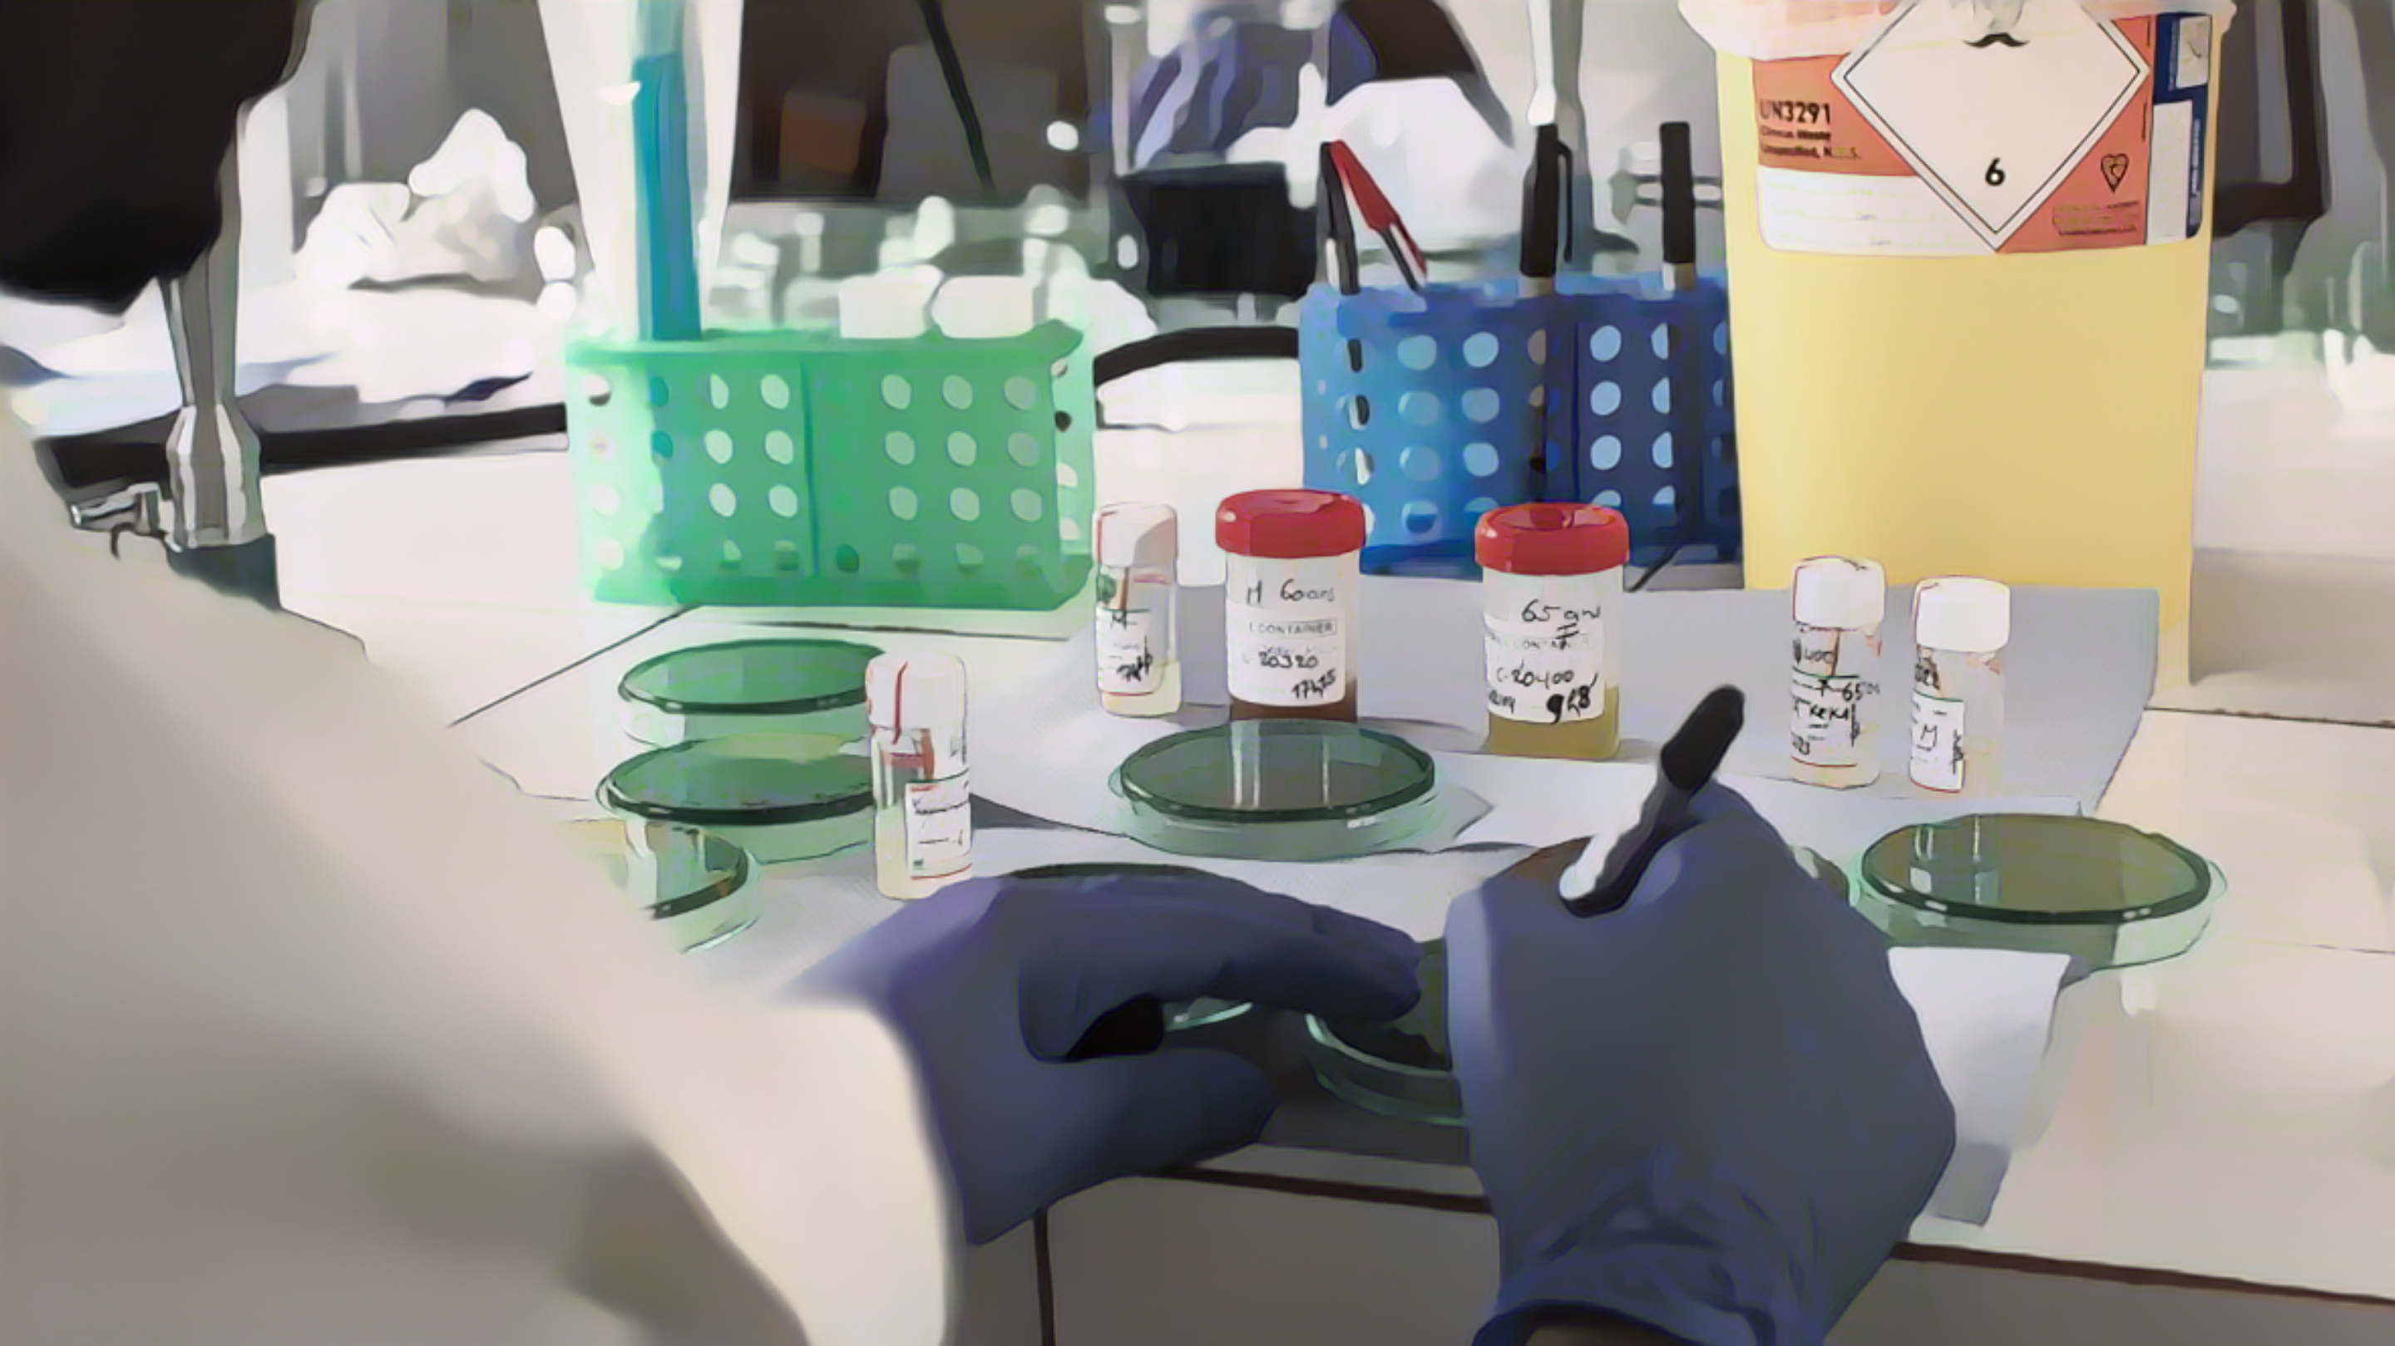
Tests
Photo adaptée de : Raissa Karama Rwizibuka/Wellcome Trust
Notes:
Voyons à présent les principes clés pour tester les patients suspects de choléra.

Slide 12
Tests pour le choléra
Pourquoi tester pour le choléra ?
Pour la surveillance
  La DAA peut être causée par différentes maladies
  Tester est nécessaire pour caractériser la situation du choléra
Mais pas pour le traitement
  Les résultats des tests pour le choléra n'influencent pas le traitement
  Le traitement dépend du niveau de déshydratation
Modules 3, 4 et 5:
Stratégies de test
Qui tester pour le choléra ?
Patients répondant à la définition d'un cas suspect de choléra
Parmi eux, le choix des patients à tester dépend de la situation du choléra
Notes:
La diarrhée aqueuse aiguë pouvant être causée par différentes maladies, tester pour le choléra est essentiel pour la surveillance afin de caractériser la situation du choléra.
Cependant, pour la prise en charge des patients, les tests ne sont pas aussi importants. En effet, le traitement des patients suspects de choléra dépend de leur niveau de déshydratation et n'est pas influencé par les résultats des tests.
Les tests pour le choléra sont effectués sur les patients qui répondent à la définition d'un cas suspect de choléra.
Parmi eux, les patients à tester dépend de la situation du choléra.
Dans les prochains modules de ce cours, nous présenterons les stratégies de test applicables dans différentes situations.

Slide 13
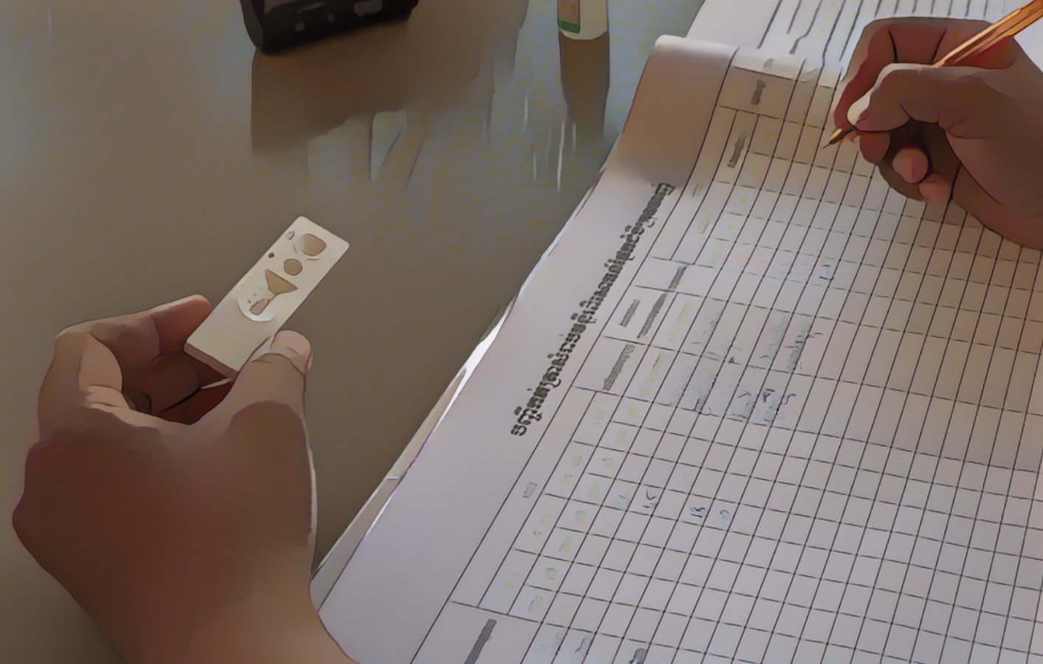
Tests de diagnostic rapide
Les TDR sont utiles mais ne peuvent pas être utilisés pour confirmer le choléra
TDR
Peut être réalisé au niveau de l'établissement de santé
  Rapide et facile à utiliser
Effectué:
  Sur des échantillons de selles
  Sur des patients suspects de choléra
Utilisé pour trier les échantillons (TDR+) pour confirmation
Photo adaptée de : OMS/ Blink Media - Cindy Liu
Module 6 : Informations sur l'utilisation des TDR
Résultats de TDR
Négatif : Suffisant pour exclure le choléra
Enregistré avec les informations standard
(résultats positifs et négatifs)
Notes:
Il se peut que des tests de diagnostic rapide (TDR) soient disponibles dans votre établissement. Si c'est le cas, ce sont des outils très utiles. Cependant, ils ne peuvent pas être utilisés pour confirmer le choléra.
Les TDR peuvent être réalisés dans les établissements de santé ; ils sont rapides et faciles à utiliser.
Ils sont effectués sur des échantillons de selles provenant de patients qui répondent à la définition de cas suspect de choléra.
Les TDR sont utilisés pour trier les échantillons à envoyer pour confirmation en laboratoire, à savoir ceux qui sont testés positifs par TDR.
Si le TDR est négatif, le choléra peut être exclu et il n'est pas nécessaire d'envoyer un échantillon pour confirmation en laboratoire.
Tous les résultats des TDR, qu'ils soient positifs ou négatifs, sont enregistrés dans le cadre des informations standard recueillies sur les patients suspects de choléra et doivent être notifiés.
Nous vous montrerons où trouver des informations sur la manière d'effectuer un TDR dans le module 6.

Slide 14

Confirmation de laboratoire
Pour confirmer le choléra, les échantillons sont envoyés à un laboratoire pour des tests de confirmation (culture / PCR)
Échantillons
  Selles fraiches
  Ecouvillons rectaux
Collecte d'échantillons
  Dans les 4 premiers jours de la maladie
  Avant l'antibiothérapie
Photo adaptée de : OMS / Fid Thompson
Ne pas attendre les résultats pour commencer le traitement
Module 6 : Informations sur la collecte des échantillons
Notes:
Pour que le choléra puisse être confirmé, les échantillons prélevés sur les patients qui répondent à la définition d'un cas suspect de choléra sont envoyés à un laboratoire pour un test de confirmation par culture ou PCR.
Les tests sont effectués sur des selles fraîches ou des écouvillons rectaux.
Les échantillons destinés à la confirmation en laboratoire doivent être prélevés dans les quatre premiers jours de la maladie et avant l'instauration d'une antibiothérapie.
Il est important de ne pas attendre les résultats des tests pour traiter les patients. Le traitement dépend du niveau de déshydratation et non des résultats des tests.
Vous apprendrez où trouver des informations sur la manière de manipuler les échantillons pour confirmation en laboratoire dans le module 6.

Slide 15
Points saillants
Le choléra provoque une diarrhée aqueuse aiguë (DAA) qui peut causer une déshydratation sévère
Des informations standard sont enregistrées sur tout patient suspect de choléra
  Formulaire de notification ou liste linéaire
Pour confirmer le choléra, des échantillons de selles sont envoyés à un laboratoire
Si des TDR sont disponibles, les tests de confirmation portent sur les échantillons testés positifs par TDR
Notes:
En conclusion de ce module, voici les points importants à retenir.
Le choléra provoque une diarrhée aqueuse aiguë qui peut entraîner une déshydratation sévère.
Le personnel soignant enregistre des informations standard sur tout patient suspect de choléra. Ces informations peuvent être consignées dans un formulaire de notification ou dans une liste linéaire.
Pour confirmer la présence du choléra, des échantillons de selles sont envoyés à un laboratoire pour y être analysés.
Si les TDR sont disponibles, ils constituent des outils utiles pour trier les échantillons en vue d'une confirmation en laboratoire. Seuls les échantillons testés positifs par TDR sont envoyés pour un test de confirmation.

Slide 16

Notes:
Avant de passer au module suivant, nous vous invitons à répondre à un quiz. Ce quiz comporte trois questions.

Slide 17

Question 1
Qu'est-ce que la diarrhée aqueuse aiguë (DAA) ?
Diarrhée
    a) ≥ 3 selles molles au cours d'une période de 48 heures
    b) ≥ 3 selles molles au cours d'une période de 24 heures
Aqueuse
    Selles liquides non sanglantes (pouvant contenir du mucus)
    Selles ne contenant pas de mucus
Aiguë
    e) Dure moins de 14 jours
    f) Dure moins de 7 jours
Notes:
Question 1. Sélectionnez toutes les réponses qui s'appliquent. Qu'est-ce que la diarrhée aqueuse aiguë ?
Il s'agit d'une diarrhée s'il y a au moins 3 selles molles au cours d'une période de 48 heures.
Il s'agit d'une diarrhée s'il y a au moins 3 selles molles au cours d'une période de 24 heures.
Elle est aqueuse si les selles sont liquides et non sanglantes (et peuvent contenir du mucus).
Elle est aqueuse si les selles ne contiennent pas de mucus.
Elle est aiguë si elle dure moins de 14 jours.
Elle est aiguë si elle dure moins de 7 jours.

Slide 18

Question 1 - Réponses
Qu'est-ce que la diarrhée aqueuse aiguë (DAA) ?
Diarrhée
    a) ≥ 3 selles molles au cours d'une période de 48 heures
    b) ≥ 3 selles molles au cours d'une période de 24 heures
Aqueuse
    Selles liquides non sanglantes (pouvant contenir du mucus)
    Selles ne contenant pas de mucus
Aiguë
    e) Dure moins de 14 jours
    f) Dure moins de 7 jours
Notes:
Les réponses correctes sont b, c et f. Il s'agit d'une diarrhée s'il y a au moins trois selles molles en 24 heures. Elle est aiguë si elle dure moins de 7 jours. Elle est aqueuse si les selles sont liquides et non sanglantes et peuvent contenir du mucus.

Slide 19
Question 2
Comment les informations standard sur les cas suspects de choléra testés par test de diagnostic rapide (TDR) sont-elles enregistrées ?
    Les informations standard sur les cas suspects de choléra ne sont enregistrées que pour les patients testés positifs par TDR
    Les informations standard sur les cas suspects de choléra sont toujours enregistrées, quel que soit le résultat du TDR
Notes:
Question 2. Comment les informations standard sur les cas suspects de choléra testés par test de diagnostic rapide sont-elles enregistrées ?
Les informations standard sur les cas suspects de choléra ne sont enregistrées que pour les patients testés positifs par TDR.
Les informations standard sur les cas suspects de choléra sont toujours enregistrées, quel que soit le résultat du TDR.

Slide 20
Question 2 - Réponse
Comment les informations standard sur les cas suspects de choléra testés par test de diagnostic rapide (TDR) sont-elles enregistrées ?
    Les informations standard sur les cas suspects de choléra ne sont enregistrées que pour les patients testés positifs par TDR
    Les informations standard sur les cas suspects de choléra sont toujours enregistrées, quel que soit le résultat du TDR
Notes:
La bonne réponse est b. Les informations standard sur les cas suspects de choléra sont toujours enregistrées, quel que soit le résultat du TDR.

Slide 21
Question 3
Quelle est l'approche recommandée pour les échantillons testés négatifs par test de diagnostic rapide (TDR) ?
    Les TDR sont des tests de première intention ; les échantillons testés négatifs par TDR doivent faire l'objet d'un test par culture / PCR
    Les TDR peuvent être utilisés pour exclure le choléra, il n'est pas nécessaire de tester par culture / PCR les échantillons testés négatifs par TDR
Notes:
Question 3. Il s'agit de la dernière question. Quelle est l'approche recommandée pour les échantillons testés négatifs par TDR ?
Les TDR sont des tests de première intention ; les échantillons testés négatifs par TDR doivent faire l'objet d'un test par culture / PCR
Les TDR peuvent être utilisés pour exclure le choléra, il n'est pas nécessaire de tester par culture / PCR les échantillons testés négatifs par TDR

Slide 22
Question 3 - Réponse
Quelle est l'approche recommandée pour les échantillons testés négatifs par test de diagnostic rapide (TDR) ?
    Les TDR sont des tests de première intention ; les échantillons testés négatifs par TDR doivent faire l'objet d'un test par culture / PCR
    Les TDR peuvent être utilisés pour exclure le choléra, il n'est pas nécessaire de tester par culture / PCR les échantillons testés négatifs par TDR
Notes:
La bonne réponse est b. Les TDR peuvent être utilisés pour exclure le choléra ; il n'est donc pas nécessaire de tester par culture ou PCR les échantillons testés négatifs par le TDR.

Slide 23

Notes:
Nous avons à présent terminé ce module.

